Slide 1


Slide 2



Slide 3

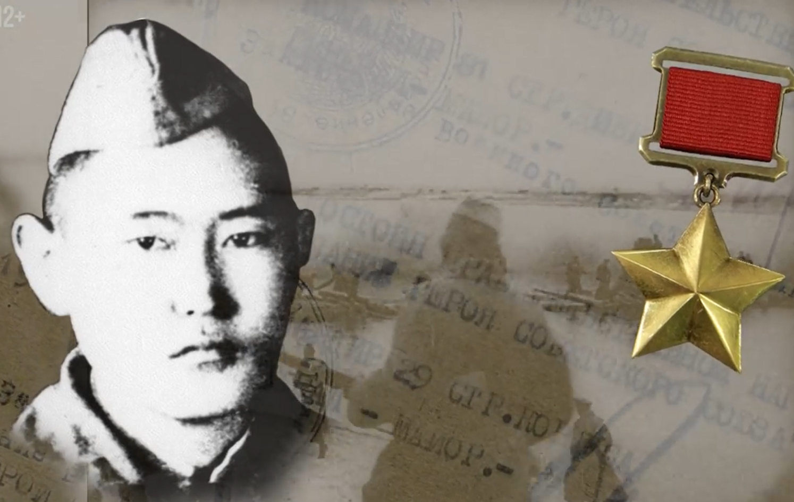
Фёдор Кузьмич Попов — красноармеец,
Герой Советского Союза.

Slide 4
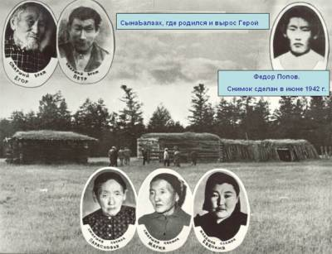
8 декабря 1921 г. в Батаринском наслеге ныне Мегино-Кангаласского улуса в крестьянской семье Поповых родился сын Федор. В семье было 7 детей, он был шестым ребёнком и младшим из сыновей.
Кузьма Самсонович с малых лет приучал детей к труду. Мальчики были первыми помощниками отца во всех хозяйственных делах. Федя с 7-летнего возраста ходил с отцом на охоту и рыбную ловлю. В школу пошёл в 1931 г. в 10 лет, когда начал осуществляться закон о всеобуче. Он ходил в школу из отдалённого аласа, ежедневно преодолевая пешком 7 километров и столько же обратно.

Slide 5

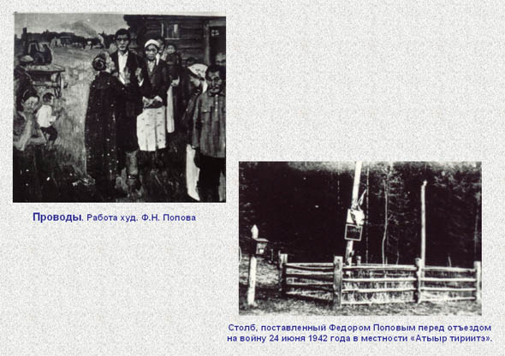
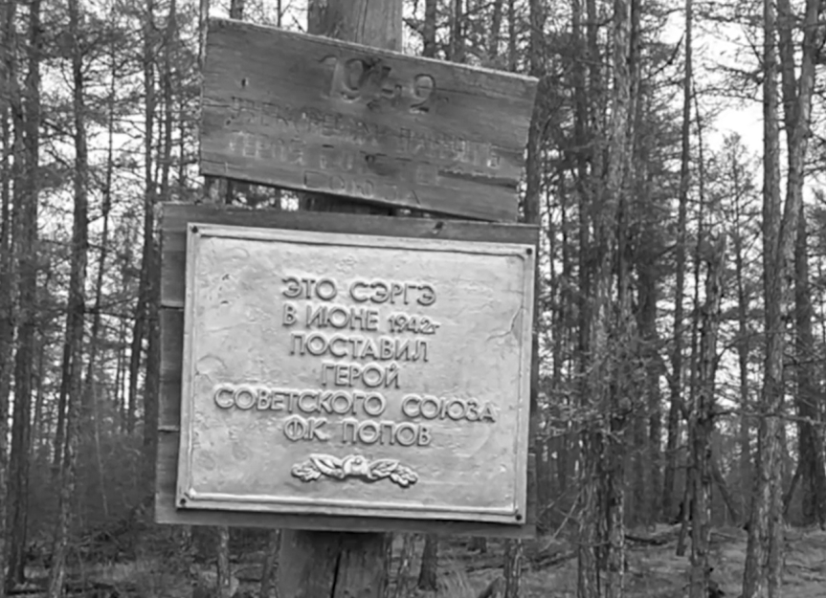
24 июня 1942 году
родные провожают на фронт Ф. К. Попова
В 1942 году был призван в Красную Армию. В том же году был направлен на фронт.
Покидая отчий дом и родной наслег, Федор оставил о себе в день отъезда память: на живописной поляне неподалеку от родного дома он установил
3-х метровый столб из ствола лиственницы («Кэриэс остоолбо»).

Slide 6
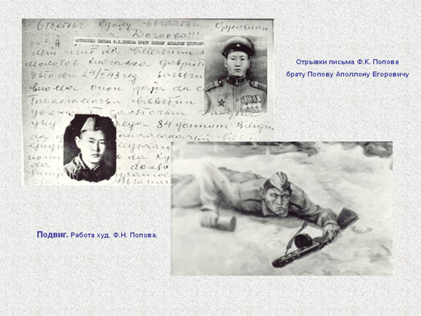
Своими смелыми действиями способствовал преодолению реки другими стрелковыми подразделениями полка: в рукопашной схватке в траншее врага уничтожил до 50 солдат и офицеров противника и удерживал плацдарм до переправы основных сил.
В бою 11 октября 1943 года был смертельно ранен и через два дня 13 октября скончался от полученных ран.
Стрелок 3-й стрелковой роты 467-го стрелкового полка (81-я стрелковая дивизия, 61-я армия, Центральный фронт) рядовой Фёдор Попов одним из первых в полку в составе отделения 1 октября 1943 года переправился через реку Днепр у деревни Глушец.

Slide 7
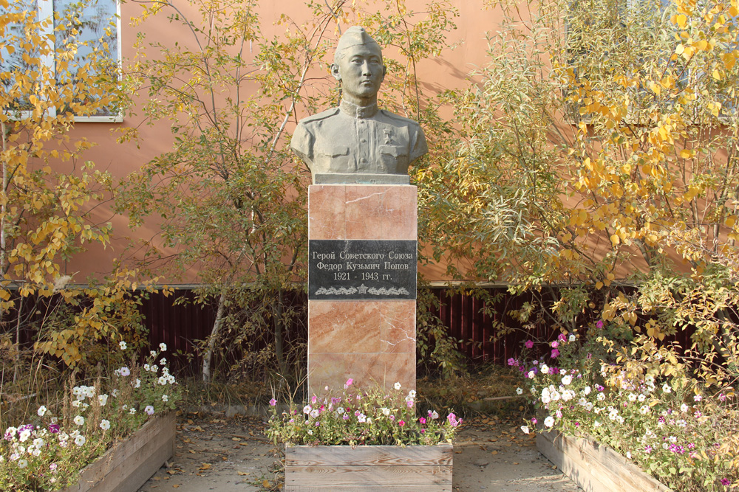
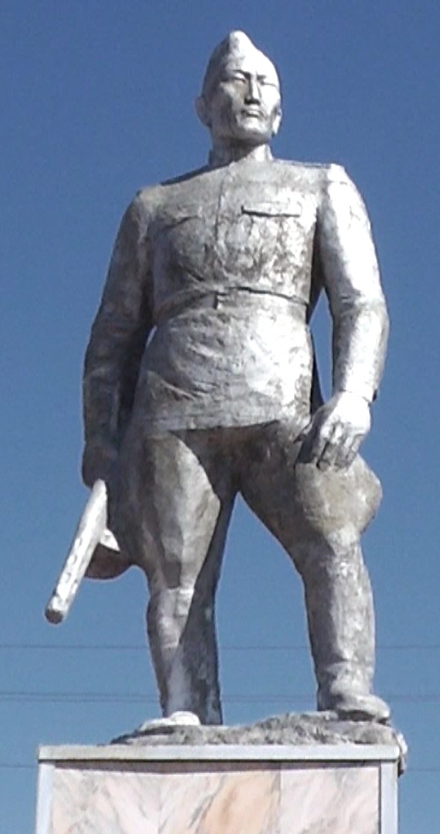
Средняя школа № 20 г.Якутска имела давние связи
с родиной героя Советского Союза
Ф.К.Попова. В 1972 году администрация совхоза им.Байкалова Мегино-Кангаласского района подарила бронзовый бюст Ф.К.Попова школе.
В 2003 г. школе было присвоено имя Героя.
Бюст был установлен в сквере возле школы.
Бюст
героя Советского Союза
Ф.К.Попова.
Памятник Федору Попову находится на родине, в Мегино-Кангаласском улусе, селе Майя

Slide 8
